Slide 1
POLY-GAN CHO HỆ THỐNG THỬ TRANG PHỤC TRỰC TUYẾN
Nguyễn Tư Thành Nhân Lê Nhật Minh Cao Văn Hùng | - - - | 20520079 20520070 20520193

Slide 2
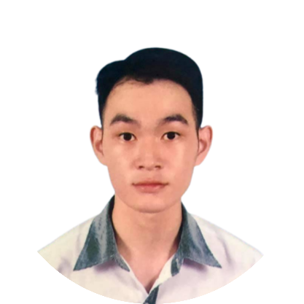

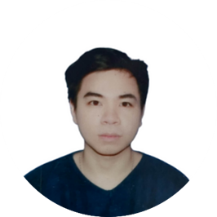
Tóm tắt
Lớp: CS519.N11
Link Github của nhóm: https://github.com/ngtuthanhan/CS519.N11
Link YouTube video: https://youtu.be/IngGZ3gRdOI
Nguyễn Tư Thành Nhân
Lê Nhật Minh
Cao Văn Hùng

Slide 3

Giới thiệu
Thói quen mua sắm hiện nay đang thay đổi

Slide 4
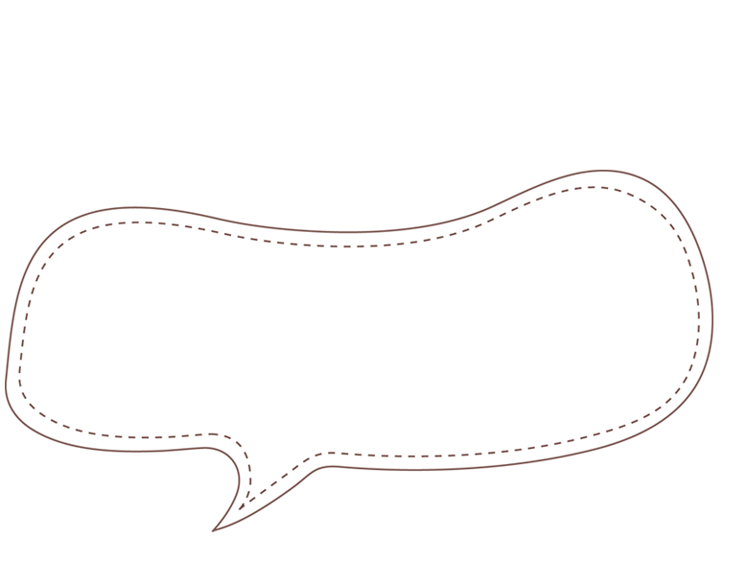
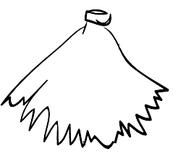
Giới thiệu
Liệu chiếc váy này phù hợp với bản thân mình không?

Slide 5
Giới thiệu

Slide 6
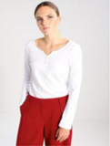
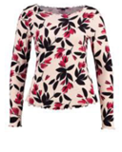
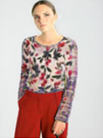
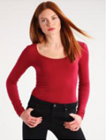
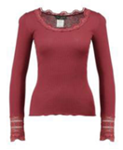
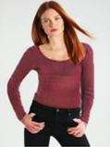
Giới thiệu
Source model
Reference Garment
Input
Output

Slide 7
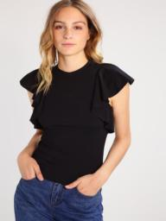
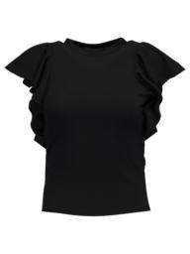
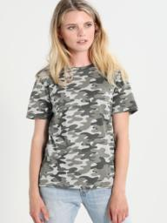
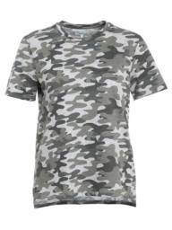
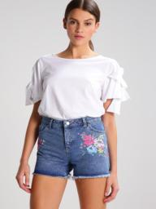
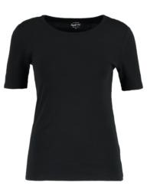
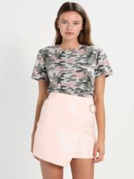
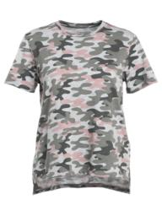
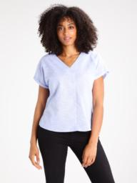
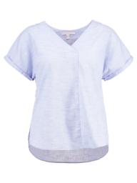
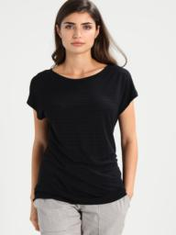
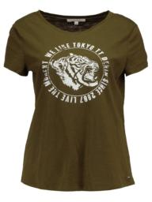
Giới thiệu - Bộ dữ liệu
Bao gồm 14221 cặp ảnh train (source model và reference garment) và 900 cặp ảnh test
Tập train
Tập test

Slide 8
Mục tiêu
Tìm hiểu bài toán và xây dựng bộ dữ liệu.
Khảo sát, phân tích, cài đặt và đánh giá mô hình.
Xây dựng ứng dụng web minh họa.
Notes:
Nghiên cứu và xây dựng bộ dữ liệu.
Khảo sát và phân tích mô hình Poly-GAN, bao gồm cách hoạt động, ưu điểm, hạn chế và các ứng dụng tiềm năng.
Áp dụng mô hình Poly-GAN để huấn luyện trên bộ dữ liệu đã được xây dựng và đánh giá kết quả đạt được.
Thiết kế và xây dựng ứng dụng minh họa trên nền tảng web, cho phép người dùng tương tác với kết quả của mô hình Poly-GAN và hiển thị các kết quả tương ứng.

Slide 9
Nội dung và Phương pháp
Nội dung 1. Tìm hiểu bài toán và cách xây dựng bộ dữ liệu.
Tìm hiểu về bài toán Image-based Virtual try-on.
Tìm hiểu các độ đo dùng để đánh giá cho bài toán Image-based Virtual try-on: SSIM và IS.
Tìm hiểu cách xây dựng bộ dữ liệu huấn luyện và kiểm thử cho mô hình từ bộ dữ liệu DeepFashion.
Notes:
Để xây dựng được một hệ thống về virtual try on sd polygon thì ta phải tìm hiểu về bài toán virtual try on để có cái nhìn tổng quan, đồng thời tìm hiểu xây dựng bộ dữ liệu để huấn luyện và đánh giá. Thì ở đây sẽ gồm 3 thành phần
· Tìm hiểu các độ đo dùng để đánh giá cho bài toán Image-based Virtual try-on: Structure Similarity Index Measure (SSIM) và Inception Score (IS).
Kết quả dự kiến:
· Tài liệu về bài toán Image-based Virtual Try-on.
· Tài liệu về các độ đo SSIM, IS.
· Bảng thông tin thống kê của bộ dữ liệu Deep Fashion

Slide 10
Nội dung và Phương pháp
Nội dung 2. Khảo sát, phân tích, cài đặt và đánh giá mô hình.
Tìm hiểu mô hình GAN, Poly-GAN cho bài toán Image-based Virtual Try-on
Cài đặt, huấn luyện, mô hình trên bộ dữ liệu đã được xây dựng từ DeepFashion và đánh giá kết quả nhận được dựa trên các độ đo SSIM và IS.
Đánh giá, so sánh kết quả của mô hình Poly-GAN với các mô hình đã có (VITON, CP-VITON) trên cùng bộ dataset đã được xây dựng từ DeepFashion.
Notes:
Kết quả dự kiến:
· Tài liệu về cấu trúc GAN và mô hình Poly-GAN cho bài toán Image based Virtual Try-on.
· Source code cho mô hình Poly-GAN đã được tìm hiểu và chú thích.
· Bảng thông tin về các thông số kỹ thuật được dùng trong quá trình huấn luyện mô hình.
Bảng kết quả đánh giá mô hình Poly-GAN so với các mô hình sẵn có trên bộ dataset đã được xây dựng từ DeepFashion

Slide 11
Nội dung và Phương pháp
Nội dung 3. Xây dựng ứng dụng minh họa
Tìm hiểu và xây dựng hệ thống minh họa trên nền tảng web cho phép người dùng tải lên hình ảnh về trang phục và cơ thể người. Với kết quả trả về sẽ là cơ thể người trong bộ trang phục đó.
Cho phép người dùng kiểm soát các khía cạnh khác nhau của quy trình tạo hình ảnh, chẳng hạn như màu sắc, hoa văn và phong cách, để tạo hình ảnh thời trang tùy chỉnh.
Notes:
Kêt quả dự kiến: Hệ thống dựa trên nền tảng web cho phép người dùng tương tác với mô hình Poly-Gan và tùy chỉnh các hình ảnh thời trang được tạo.

Slide 12
Kết quả mong muốn
Tài liệu về bài toán Image based Virtual Try-on, tài liệu về độ đo SSIM, IS. Tài liệu về dataset DeepFashion.
Source code cho mô hình Poly-GAN đã được tìm hiểu và chú thích. Bảng kết quả đánh giá mô hình Poly-GAN trên bộ dataset DeepFashion.
Ứng dụng minh họa trên nền tảng web có giao diện thân thiện với người dùng cho phép người dùng mặc thử áo quần trực tuyến

Slide 13
Tài liệu tham khảo
[1] N. Pandey and A. Savakis, “Poly-gan: Multi-conditioned gan for fashion synthesis,” 2019. [Online]. Available: https://arxiv.org/abs/1909.02165
[2] H. Ghodhbani, A. Alimi, and M. Neji, “Image-based virtual try-on system: A survey of deep learning-based methods,” 02 2021
[3] F. Kınlı, B. Ozcan, and F. Kırac¸, “A benchmark for inpainting of ¨ clothing images with irregular holes,” in Computer Vision – ECCV 2020 Workshops, A. Bartoli and A. Fusiello, Eds. Cham: Springer International Publishing, 2020, pp. 182–199.
[4] I. Goodfellow, J. Pouget-Abadie, M. Mirza, B. Xu, D. Warde-Farley, S. Ozair, A. Courville, and Y. Bengio, “Generative adversarial nets,” in Advances in Neural Information Processing Systems, Z. Ghahramani, M. Welling, C. Cortes, N. Lawrence, and K. Weinberger, Eds., vol. 27. Curran Associates, Inc., 2014. [Online]. Paper.pdf
[5] X. Han, Z. Wu, Z. Wu, R. Yu, and L. S. Davis, “Viton: An image-based virtual try-on network,” in CVPR, 2018
[6] B. Wang, H. Zheng, X. Liang, Y. Chen, and L. Lin, “Toward characteristic-preserving image-based virtual try-on network,” in Proceedings of the European Conference on Computer Vision (ECCV), 2018, pp. 589–604
[7] G. Rogez, P. Weinzaepfel, and C. Schmid, “LCR-Net: Localization Classification Regression for Human Pose,” in CVPR, 2017
[8] Z. Zhou, M. M. R. Siddiquee, N. Tajbakhsh, and J. Liang, “Unet++: A nested u-net architecture for medical image segmentation,” in Deep Learning in Medical Image Analysis and Multimodal Learning for Clinical Decision Support. Springer, 2018, pp. 3–11.

